Slide 1
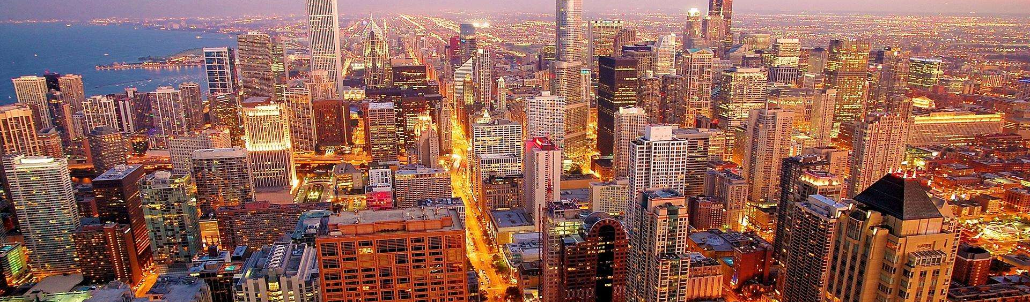


述职报告
移动开发组 – 燕文强 2020-2021 年度工作汇报

Slide 2


目录
1
2020工作内容
2
3
抽象化和具像化
4

Slide 3

PART 01
标题文字添加此处

Slide 4
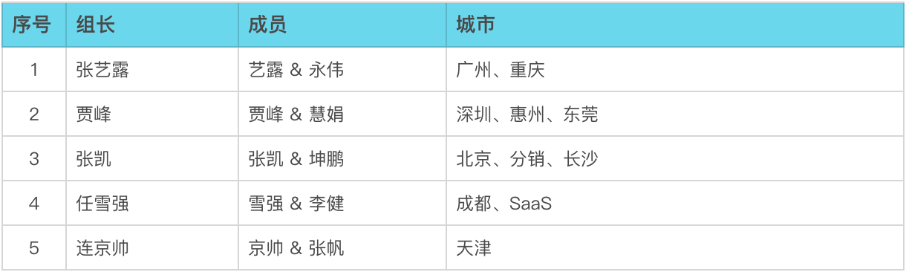
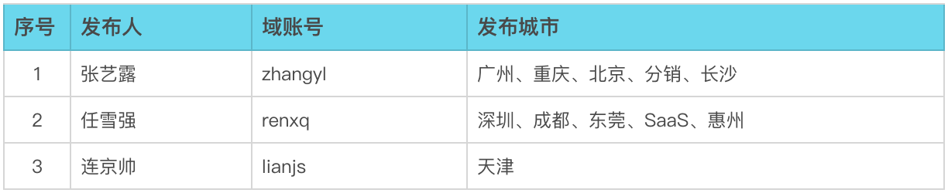
人员组别
开发组别
Android & iOS
结对开发
发布组别
多个发布上线人员

Slide 5






移动产品
移动A+
移动A+ SaaS
移动A+ 北京
原知原味
A+ Pro
移动A+ 分销

Slide 6
PART 02
标题文字添加此处

Slide 7
2020大事件
01/14
04/03
07/10
10/13
11/03
12/23
北京更换包名，正式拆包
原知原味 2.0 落地
A+ Pro落地
一键登录功能上线
新房模块上线
CentaIO - 移动A+上线
03/26
06/02
07/27
10/16
12/07
12/24
VR带看 - 天津/广州
移动端Jenkins自动化
北京分销版本落地
CentaIO – A+ Pro 上线
微聊模块上线
线索客模块 – A+ Pro 上线
Notes:
模板来自于 http://docer.wps.cn

Slide 8
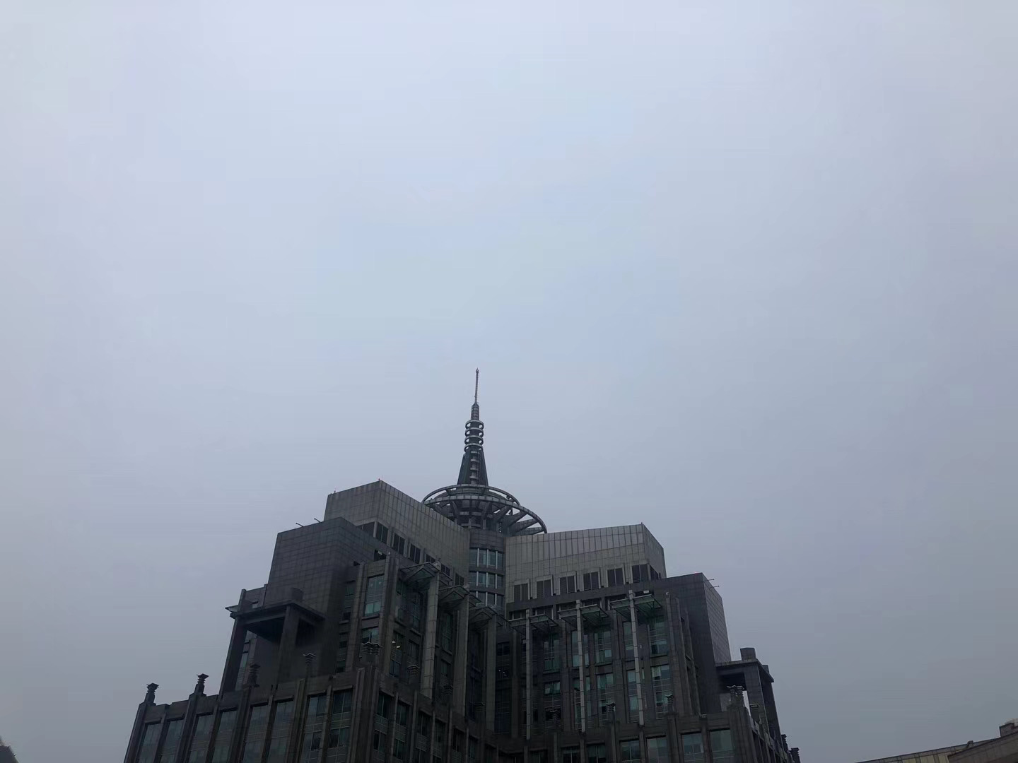
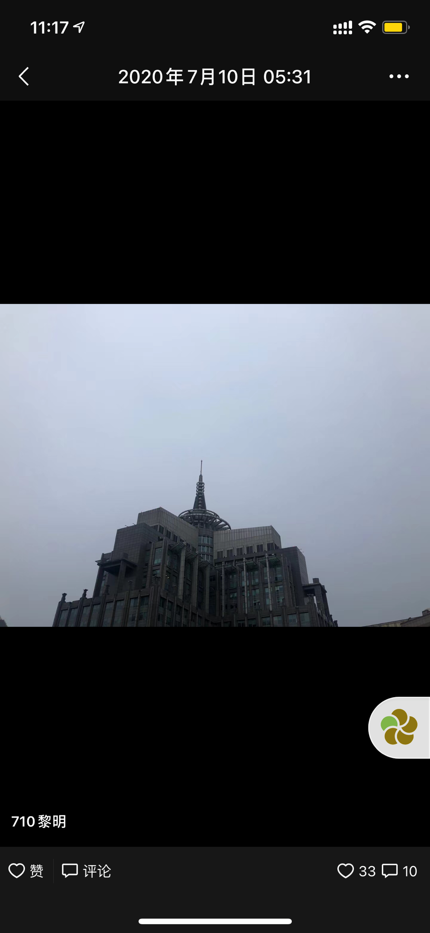

Slide 9
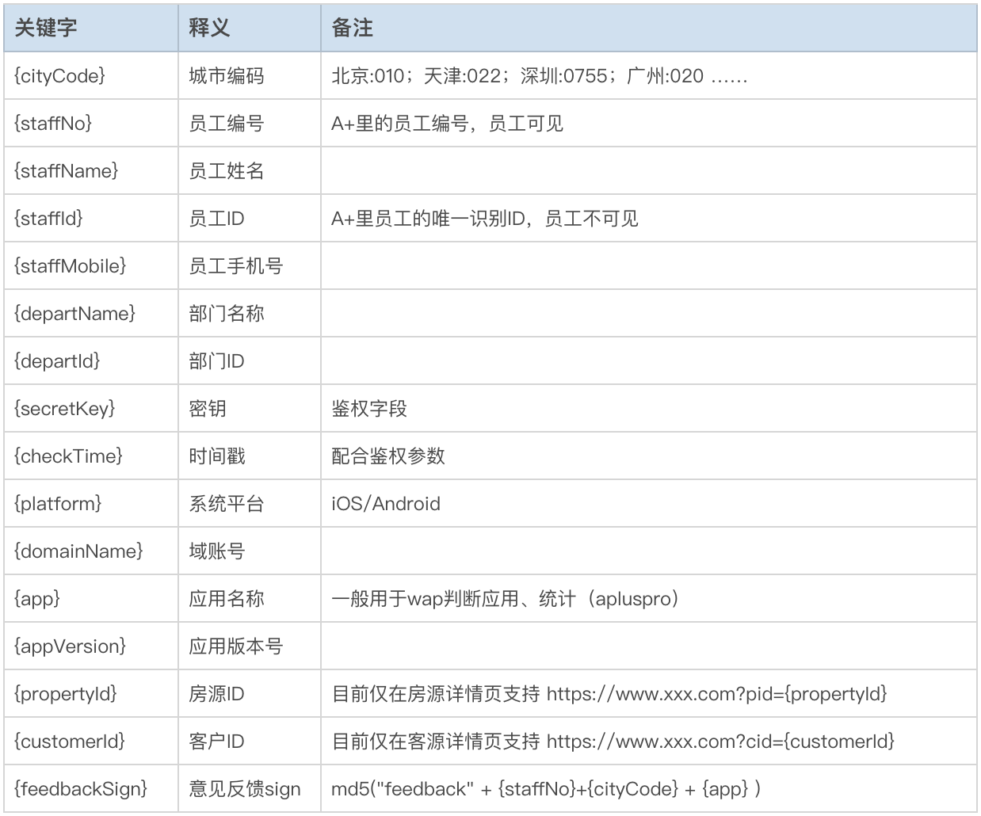
参数替换占位
https://zygj.cetanet.com?empNo={staffNo}&os={platform}&city={cityCode}&app={app}
https://zygj.cetanet.com?empNo=2015020036&os=iOS&city=022&app=apluspro

Slide 10
参数替换占位
<html>
<head>
<title>测试原生分享</title>
</head>
<body>
<script type="text/javascript">
function share(){
var url = "centaline:" + shareParams(); window.location.href = url;
}
function shareParams(){
var json = dataJson();
var jsonData = JSON.stringify({ action:"share", data:json });
return encodeURIComponent(jsonData);
}
function dataJson(){
return JSON.stringify({
channel:["wx","QQ","wxImage","wxMomentsImage"],
img:"http://t9.baidu.com/it/u=583874135,70653437&fm=79",
title:"分享标题",
description:"分享描述，限制20字",
link:location.href
});
}
</script>
<input type="button" value="测试分享" name="button" onclick="share()">
</body>
</html>
客户端作为浏览器要听从指挥
不要自己发挥

Slide 11
启动消息弹框
它可以是运营活动，也可以是新功能引导；可以是重磅资讯，也可以是节日问候 ……
— 不要具象化它是用来做什么的，实现它，让使用者来决定它能完成什么使命。

Slide 12
启动消息弹框
对人负责、对事儿负责

Slide 13
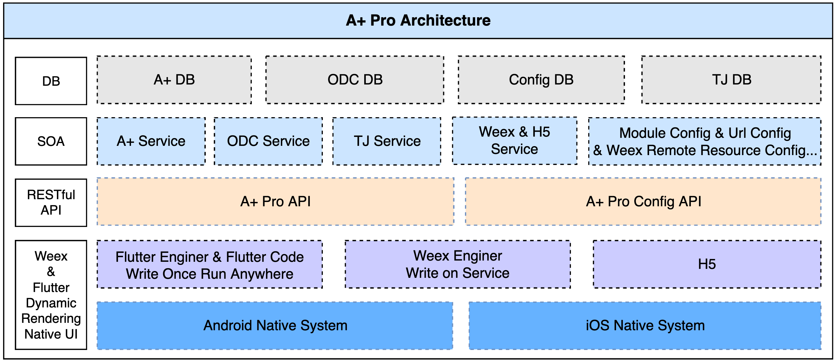
A+ Pro Architecture

Slide 14
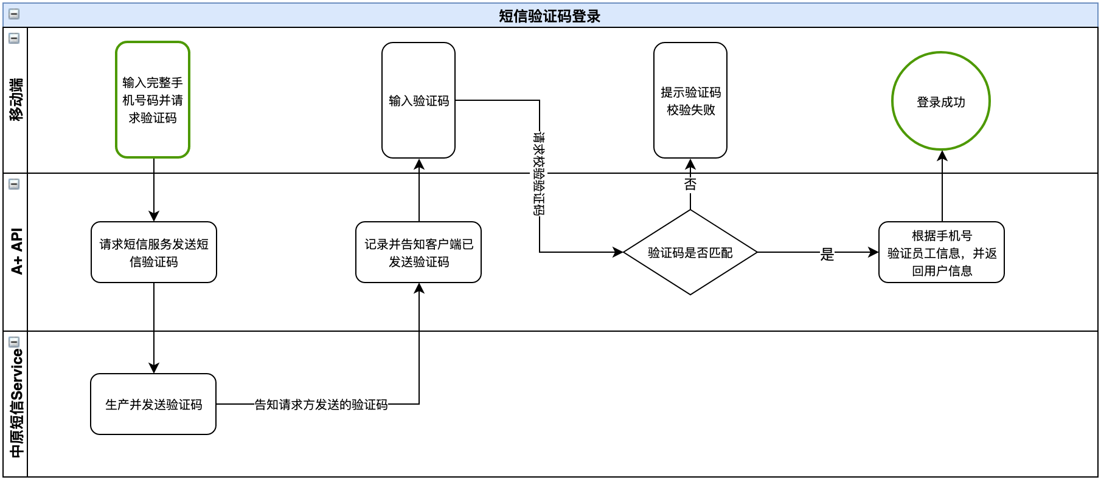
短信验证码登录

Slide 15
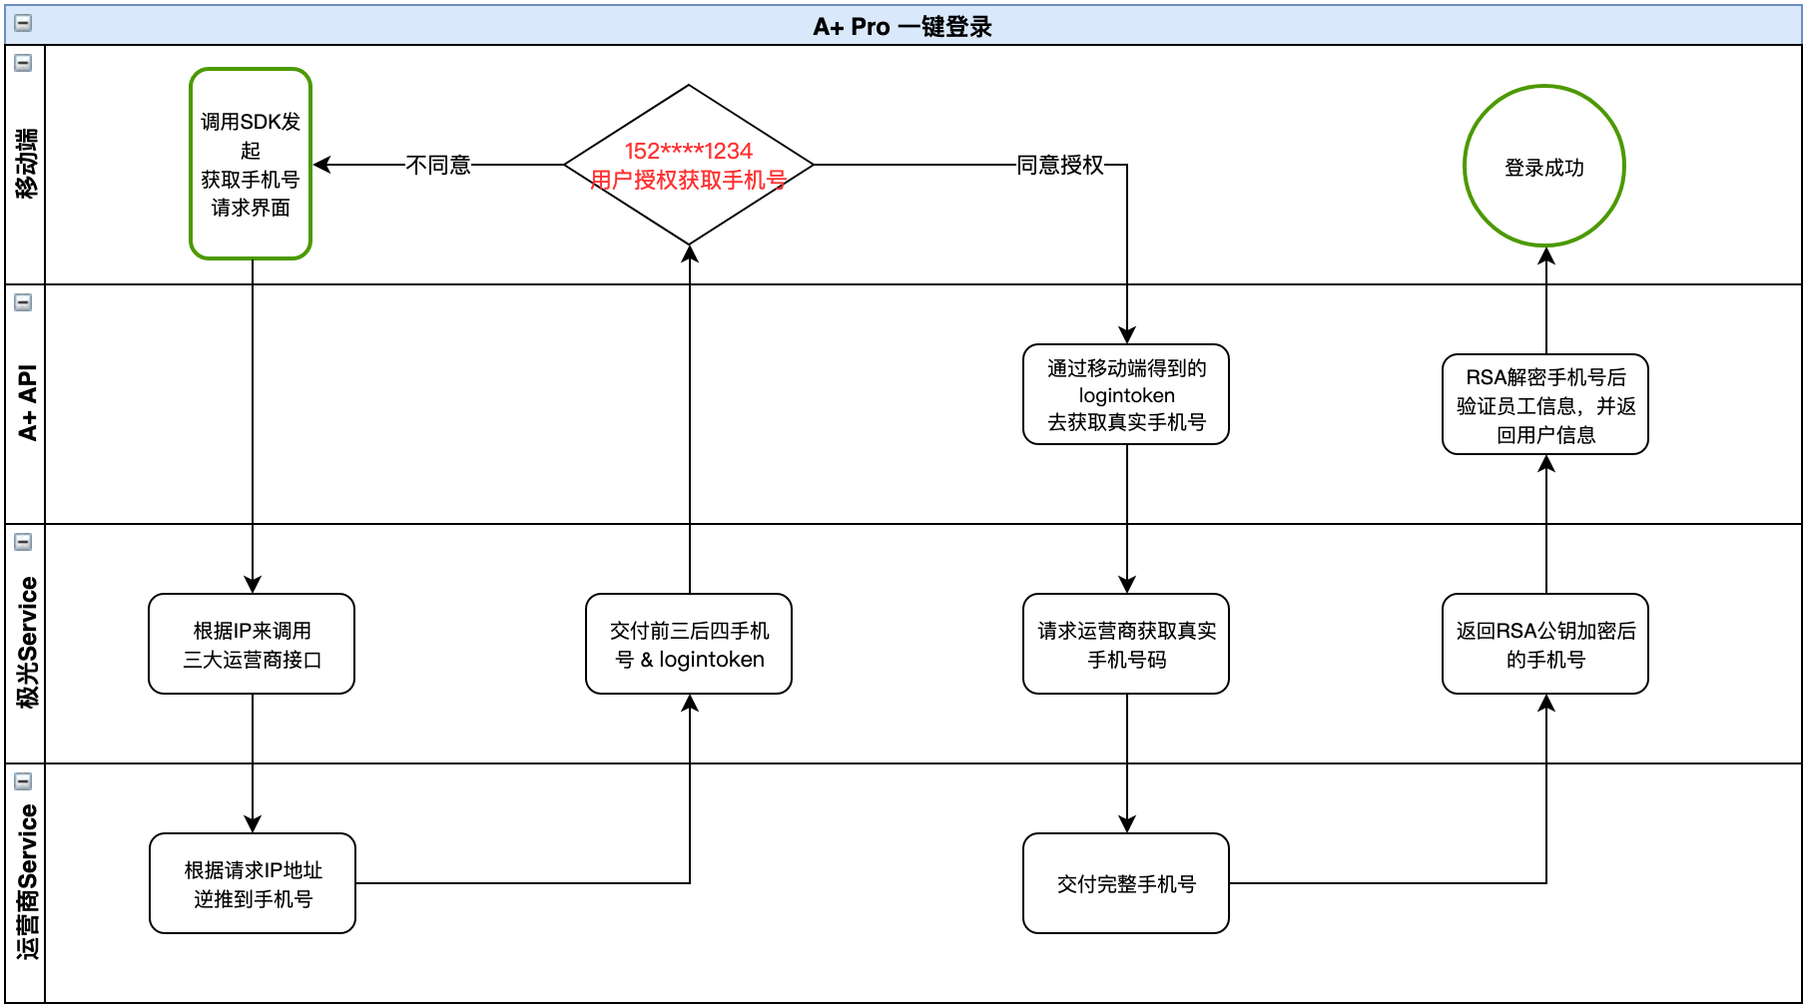
A+ Pro 一键登录

Slide 16
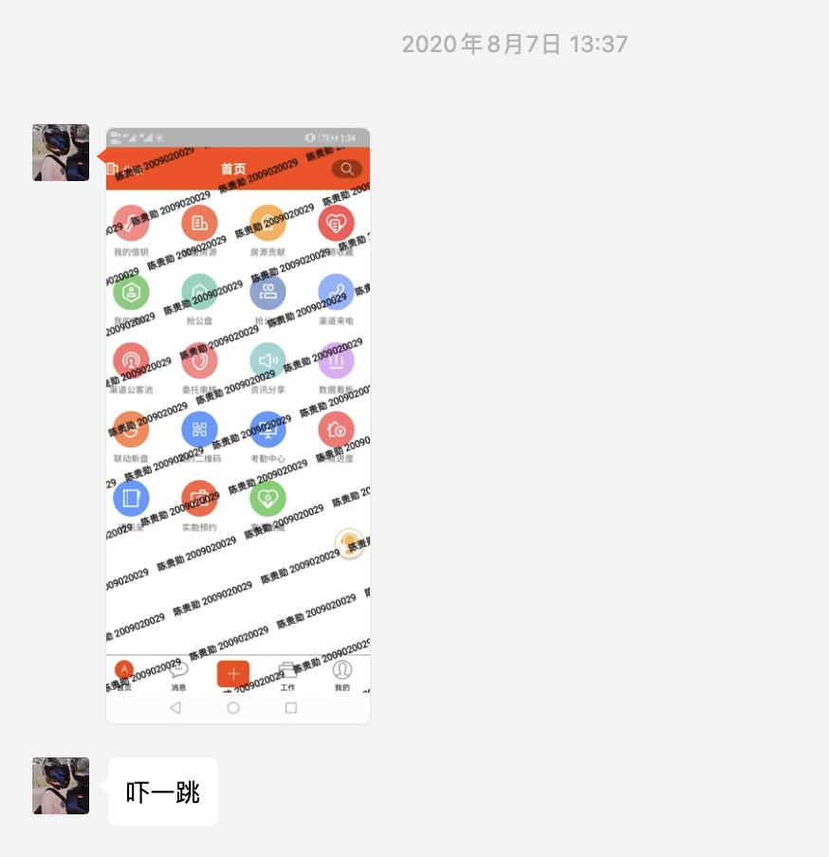

应用水印
水印真的可以做到完全杜绝泄漏吗
VS
潜意识、心理警告
利益共同体

Slide 17
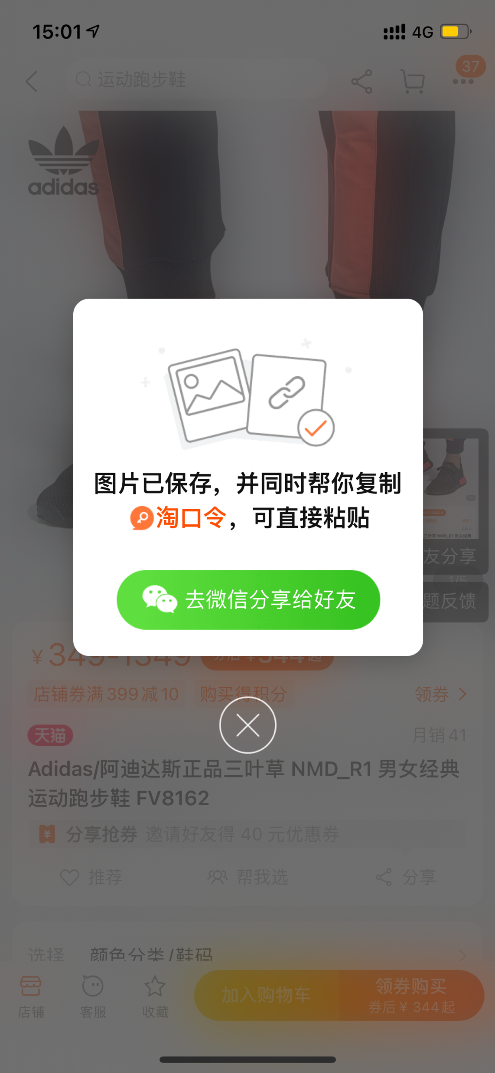
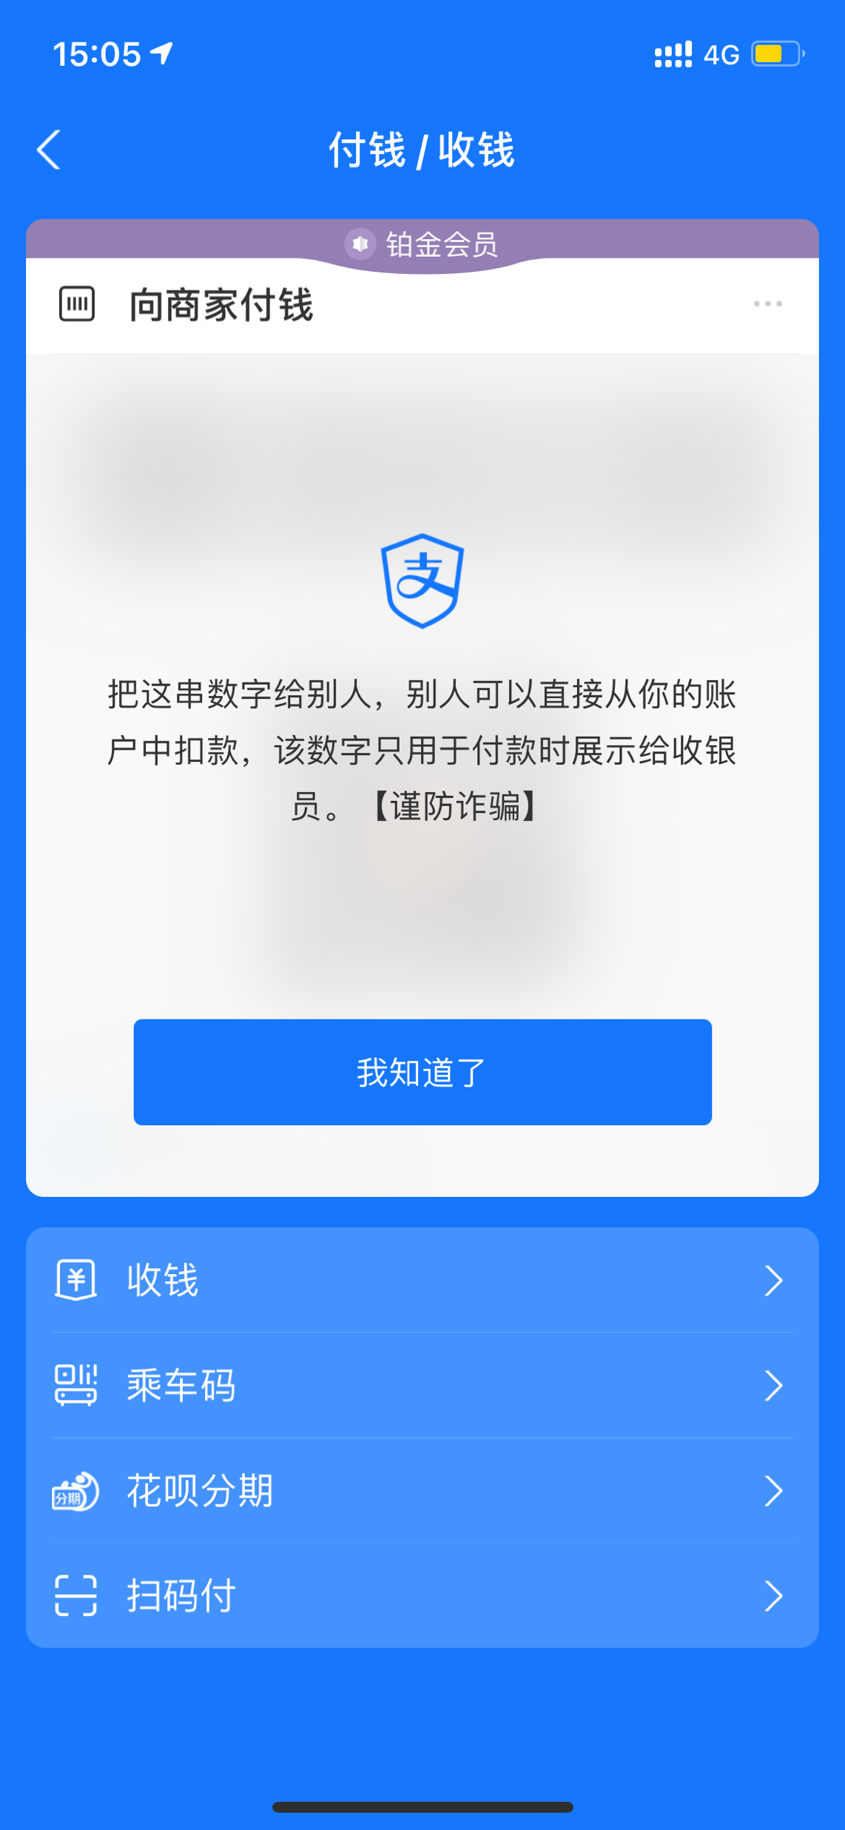
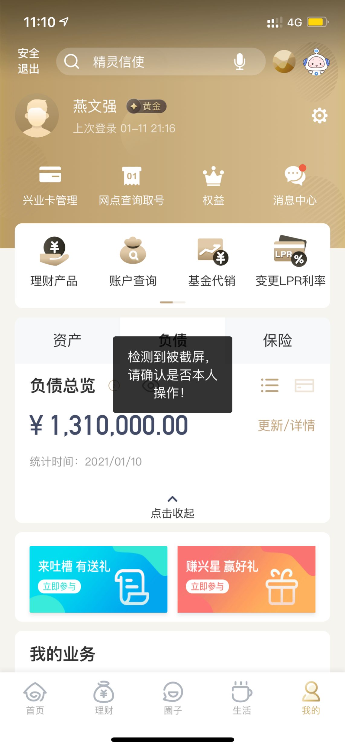
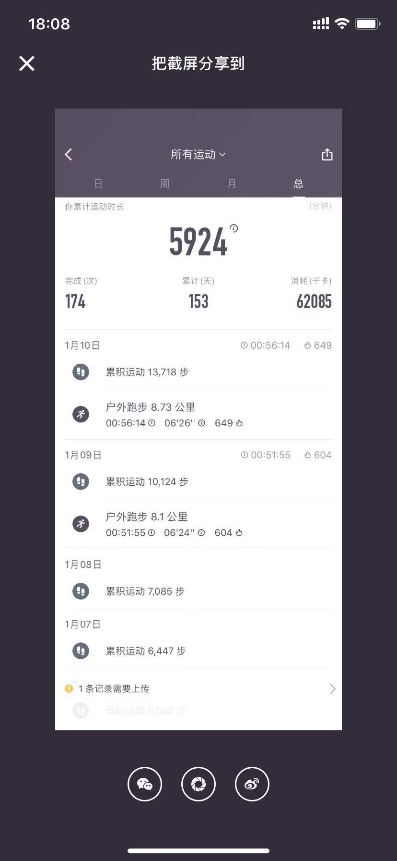
截图监测应用场景

Slide 18
Who
Where
When
What

Slide 19
PART 03
标题文字添加此处

Slide 20

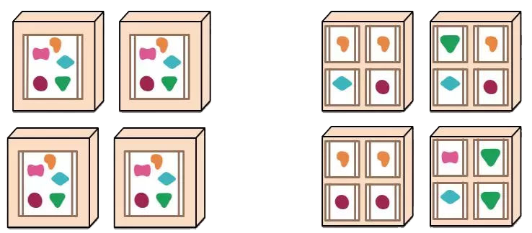
截屏通知 – 安全性
乐高

Slide 21
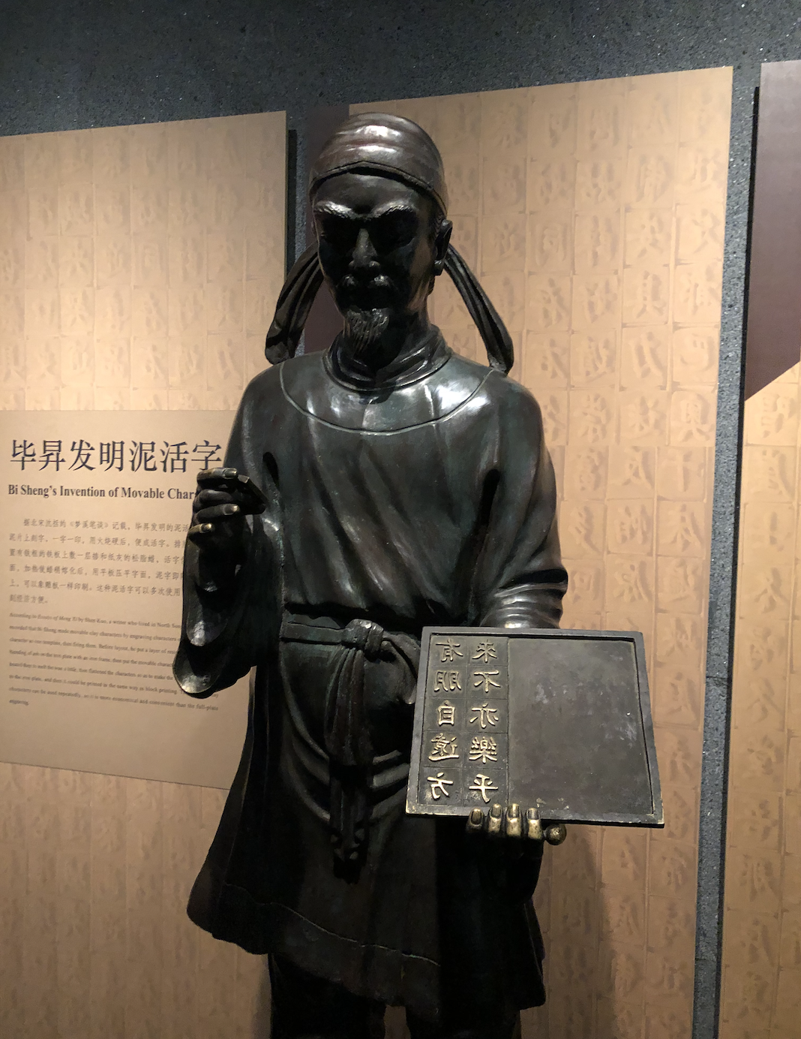
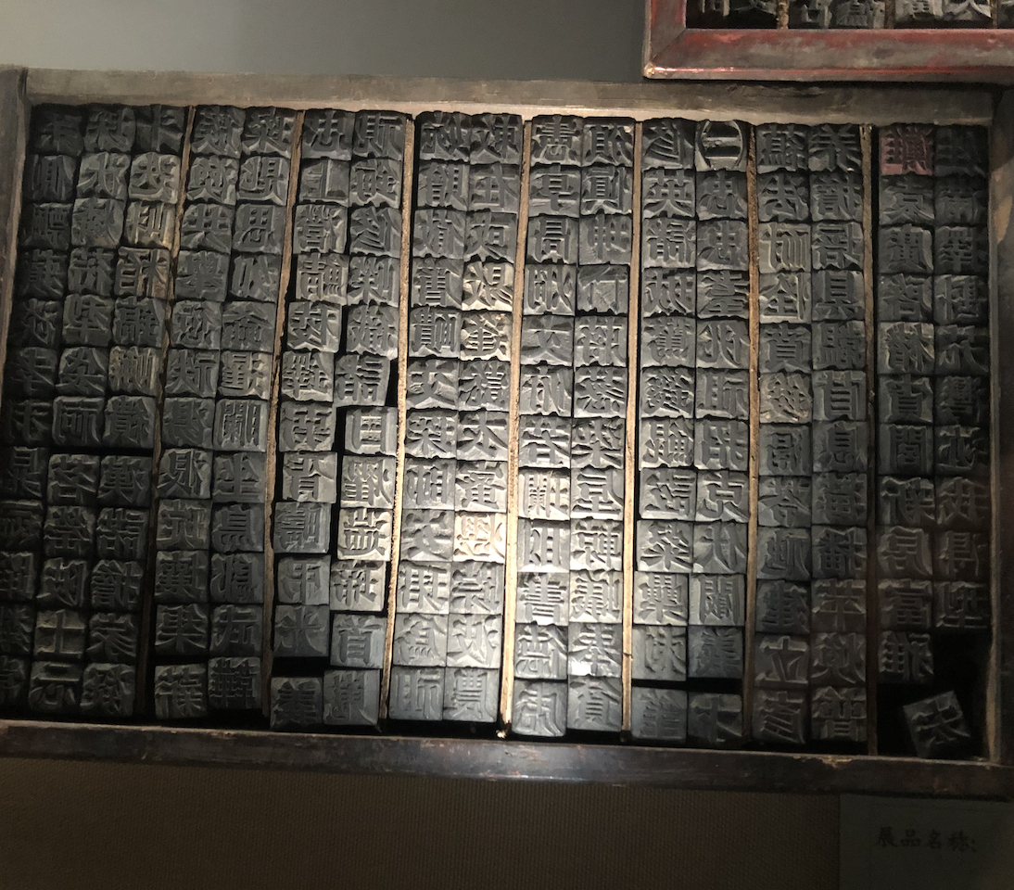

Slide 22


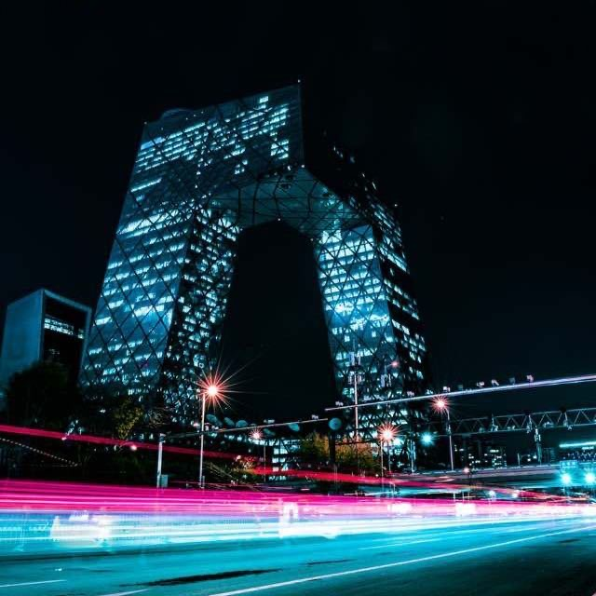

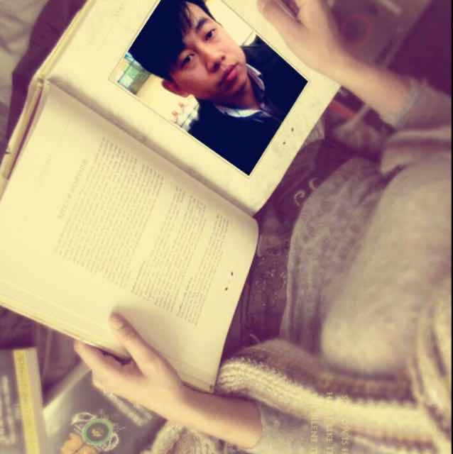






Slide 27
PART 04
标题文字添加此处

Slide 28



感谢您的观看

Slide 30
标题文字添加此处
正文此处添加正文此处添加正文此处添加正文此处添加正文此处添加正文此处添加正文此处添加正文此处添加正文此处添加正文此处添加正文此处添加正文此处添加正文此处添加正文此处添加正文此处添加正文此处添加正文此处添加正文此处添加正文此处添加正文此处添加正文此处添加正文此处添加正文此处添加正文此处添加正文此处添加正文此处添加正文。

Slide 31
01
标题文字添加此处
标题文字添加
标题文字添加
用户可以在投影仪或者计算机上进行演示也可以将演示文稿打印出来制作成胶片以便应用到更广泛的领域中
用户可以在投影仪或者计算机上进行演示也可以将演示文稿打印出来制作成胶片以便应用到更广泛的领域中
标题文字添加
标题文字添加
用户可以在投影仪或者计算机上进行演示也可以将演示文稿打印出来制作成胶片以便应用到更广泛的领域中
用户可以在投影仪或者计算机上进行演示也可以将演示文稿打印出来制作成胶片以便应用到更广泛的领域中

Slide 32
01
标题文字添加此处
标题文字添加
用户可以在投影仪或者计算机上进行演示也可以将演示文稿打印出来制作成胶片以便应用到更广泛的领域中
标题文字添加
标题文字添加
用户可以在投影仪或者计算机上进行演示也可以将演示文稿打印出来制作成胶片以便应用到更广泛的领域中
用户可以在投影仪或者计算机上进行演示也可以将演示文稿打印出来制作成胶片以便应用到更广泛的领域中

Slide 33
01
标题文字添加此处
标题文字添加
用户可以在投影仪或者计算机上进行演示也可以将演示文稿打印出来制作成胶片以便应用到更广泛的领域中
标题文字添加
用户可以在投影仪或者计算机上进行演示也可以将演示文稿打印出来制作成胶片以便应用到更广泛的领域中
标题文字添加
用户可以在投影仪或者计算机上进行演示也可以将演示文稿打印出来制作成胶片以便应用到更广泛的领域中
标题文字添加
用户可以在投影仪或者计算机上进行演示也可以将演示文稿打印出来制作成胶片以便应用到更广泛的领域中

Slide 34
01
标题文字添加此处
标题文字添加
标题文字添加
标题文字添加
用户可以在投影仪或者计算机上进行演示也可以将演示文稿打印出来制作成胶片以便应用到更广泛的领域中
用户可以在投影仪或者计算机上进行演示也可以将演示文稿打印出来制作成胶片以便应用到更广泛的领域中
用户可以在投影仪或者计算机上进行演示也可以将演示文稿打印出来制作成胶片以便应用到更广泛的领域中
标题文字添加
标题文字添加
标题文字添加
用户可以在投影仪或者计算机上进行演示也可以将演示文稿打印出来制作成胶片以便应用到更广泛的领域中
用户可以在投影仪或者计算机上进行演示也可以将演示文稿打印出来制作成胶片以便应用到更广泛的领域中
用户可以在投影仪或者计算机上进行演示也可以将演示文稿打印出来制作成胶片以便应用到更广泛的领域中

Slide 35
01
标题文字添加此处
标题文字添加
标题文字添加
标题文字添加
用户可以在投影仪或者计算机上进行演示也可以将演示文稿打印出来制作成胶片以便应用到更广泛的领域中
用户可以在投影仪或者计算机上进行演示也可以将演示文稿打印出来制作成胶片以便应用到更广泛的领域中
用户可以在投影仪或者计算机上进行演示也可以将演示文稿打印出来制作成胶片以便应用到更广泛的领域中

Slide 36
标题文字添加此处
用户可以在投影仪或者计算机上进行演示也可以将演示文稿打印出来制作成胶片以便应用到更广泛的领域中
用户可以在投影仪或者计算机上进行演示也可以将演示文稿打印出来制作成胶片以便应用到更广泛的领域中
用户可以在投影仪或者计算机上进行演示也可以将演示文稿打印出来制作成胶片以便应用到更广泛的领域中
用户可以在投影仪或者计算机上进行演示也可以将演示文稿打印出来制作成胶片以便应用到更广泛的领域中

Slide 37



02
标题文字添加此处
用户可以在投影仪或者计算机上进行演示也可以将演示文稿打印出来制作成胶片以便应用到更广泛的领域中
用户可以在投影仪或者计算机上进行演示也可以将演示文稿打印出来制作成胶片以便应用到更广泛的领域中
用户可以在投影仪或者计算机上进行演示也可以将演示文稿打印出来制作成胶片以便应用到更广泛的领域中
标题文字添加
标题文字添加
标题文字添加

Slide 38
02
标题文字添加此处
这里输入简单的文字概述这里输入简单文字概述简单的文字概述这里输入简单的文字概述这里输入简单的文字概述
01
03
02
04
01
82%
02
50%
03
75%
04
90%

Slide 39

02
标题文字添加此处
标题文字添加
用户可以在投影仪或者计算机上进行演示也可以将演示文稿打印出来制作成胶片以便应用到更广泛的领域中
标题文字添加
用户可以在投影仪或者计算机上进行演示也可以将演示文稿打印出来制作成胶片以便应用到更广泛的领域中
标题文字添加
用户可以在投影仪或者计算机上进行演示也可以将演示文稿打印出来制作成胶片以便应用到更广泛的领域中

Slide 40

02
标题文字添加此处
标题文字添加
用户可以在投影仪或者计算机上进行演示也可以用户可以在投影仪或者计算机上进行演示也可以将演示文稿打印出来制作成胶片以便应用到更广泛的领域中将演示文稿打印出来制作成胶片以便应用到更广泛的领域中

Slide 41



02
标题文字添加此处
用户可以在投影仪或者计算机上进行演示也可以将演示文稿打印出来制作成胶片以便应用到更广泛的领域中
用户可以在投影仪或者计算机上进行演示也可以将演示文稿打印出来制作成胶片以便应用到更广泛的领域中
用户可以在投影仪或者计算机上进行演示也可以将演示文稿打印出来制作成胶片以便应用到更广泛的领域中

Slide 42




03
标题文字添加此处
文字
文字
文字
文字
文字
文字
文字
文字
用户可以在投影仪或者计算机上进行演示也可以将演示文稿打印出来制作成胶片以便应用到更广泛的领域中
用户可以在投影仪或者计算机上进行演示也可以将演示文稿打印出来制作成胶片以便应用到更广泛的领域中
用户可以在投影仪或者计算机上进行演示也可以将演示文稿打印出来制作成胶片以便应用到更广泛的领域中
用户可以在投影仪或者计算机上进行演示也可以将演示文稿打印出来制作成胶片以便应用到更广泛的领域中

Slide 43

03
标题文字添加此处
标题文字添加
标题文字添加
用户可以在投影仪或者计算机上进行演示也可以将演示文稿打印出来制作成胶片以便应用到更广泛的领域中
用户可以在投影仪或者计算机上进行演示也可以将演示文稿打印出来制作成胶片以便应用到更广泛的领域中
标题文字添加
标题文字添加
用户可以在投影仪或者计算机上进行演示也可以将演示文稿打印出来制作成胶片以便应用到更广泛的领域中
用户可以在投影仪或者计算机上进行演示也可以将演示文稿打印出来制作成胶片以便应用到更广泛的领域中

Slide 44
03
标题文字添加此处
标题文字添加
标题文字添加
用户可以在投影仪或者计算机上进行演示也可以将演示文稿打印出来制作成胶片以便应用到更广泛的领域中
用户可以在投影仪或者计算机上进行演示也可以将演示文稿打印出来制作成胶片以便应用到更广泛的领域中
标题文字添加
标题文字添加
用户可以在投影仪或者计算机上进行演示也可以将演示文稿打印出来制作成胶片以便应用到更广泛的领域中
用户可以在投影仪或者计算机上进行演示也可以将演示文稿打印出来制作成胶片以便应用到更广泛的领域中

Slide 45
03
标题文字添加此处
标题文字添加
用户可以在投影仪或者计算机上进行演示也可以将演示文稿打印出来制作成胶片以便应用到更广泛的领域中
标题文字添加
用户可以在投影仪或者计算机上进行演示也可以将演示文稿打印出来制作成胶片以便应用到更广泛的领域中
标题文字添加
用户可以在投影仪或者计算机上进行演示也可以将演示文稿打印出来制作成胶片以便应用到更广泛的领域中
标题文字添加
用户可以在投影仪或者计算机上进行演示也可以将演示文稿打印出来制作成胶片以便应用到更广泛的领域中

Slide 46
标题文字添加此处
用户可以在投影仪或者计算机上进行演示也可以将演示文稿打印出来制作成胶片以便应用到更广泛的领域中
用户可以在投影仪或者计算机上进行演示也可以将演示文稿打印出来制作成胶片以便应用到更广泛的领域中
用户可以在投影仪或者计算机上进行演示也可以将演示文稿打印出来制作成胶片以便应用到更广泛的领域中
用户可以在投影仪或者计算机上进行演示也可以将演示文稿打印出来制作成胶片以便应用到更广泛的领域中

Slide 47




04
标题文字添加此处
标题文字添加
标题文字添加
标题文字添加
标题文字添加
用户可以在投影仪或者计算机上进行演示也可以将演示文稿打印出来制作成胶片以便应用到更广泛的领域中
用户可以在投影仪或者计算机上进行演示也可以将演示文稿打印出来制作成胶片以便应用到更广泛的领域中
用户可以在投影仪或者计算机上进行演示也可以将演示文稿打印出来制作成胶片以便应用到更广泛的领域中
用户可以在投影仪或者计算机上进行演示也可以将演示文稿打印出来制作成胶片以便应用到更广泛的领域中

Slide 48

04
标题文字添加此处
标题文字添加
用户可以在投影仪或者计算机上进行演示也可以将演示文稿打印出来制作成胶片以便应用到更广用户可以在投影仪或者计算机上进行演示也可以将演示文稿打印出来制作成胶片以便应用到更广泛的领域中泛的领域中

Slide 49


04
标题文字添加此处
标题文字添加
用户可以在投影仪或者计算机上进行演示也可以将演用户可以在投影仪或者计算机上进行演示也可以将演示文稿打印出来制作成胶片以便应用到更广泛的领域中示文稿打印出来制作成胶片以便应用到更广泛用户可以在投影仪或者计算机上进行演示也可以将演示文稿打印出来制作成胶片以便应用到更广泛的领域中的领域中用户可以在投影仪或者计算机上进行演示也可以将演示文稿打印出来制作成胶片以便应用到更广泛的领域中

Slide 50

04
标题文字添加此处
标题文字添加
用户可以在投影仪或者计算机上进行演示也可以将演示文稿打印出来制作成胶片以便应用到更广泛的领域中用户可以在投影仪或者计算机上进行演示也可以将演示文稿打印出来制作成胶片以便应用到更广泛的领域中
用户可以在投影仪或者计算机上进行演示也可以将演示文稿打印出来制作成胶片以便应用到更广泛的领域中

Slide 51
感谢您的观看

